Slide 1

Κλιματική Ανθεκτικότητα και Υποδομές
Ευρωπαϊκό πλαίσιο για την κλιματική ανθεκτικότητα των υποδομών
Στρατηγική ΕΕ για Προσαρμογή
Τεχνικές Κατευθυντήριες Γραμμές
Έκθεση Niniisto
Στρατηγική για την Ένωση ετοιμότητας
Κοινοί Στόχοι Ανθεκτικότητας
Οδηγία για κρίσιμες οντότητες

Slide 2

Στρατηγική της ΕΕ για την Προσαρμογή στην Κλιματική Αλλαγή, 2021 (1)
Ανακοίνωση Ευρ. Επιτροπής – δεν έχει δεσμευτικό χαρακτήρα / πλαίσιο καθοδήγησης
Στόχος: ενίσχυση προσαρμοστικής ικανότητας ΕΕ – Ανθεκτικότητα ΕΕ ως 2050
Γιατί είναι σημαντική: συνδέεται με funding (συμμόρφωση=προϋπόθεση χρημ/σης) / αναφορές Κανονισμών / επηρεάζει μεταγενέστερη ευρ. Νομοθεσία & Εθνικές στρατηγικές / Green Deal
οικονομικές απώλειες που συνδέονται με κλιματικά φαινόμενα στην ΕΕ υπερβαίνουν τα 12 δισ. ευρώ ετησίως. Παγκόσμια αύξηση της θερμοκρασίας κατά 3°C → ετήσιες απώλειες 170 δισ. ευρώ (1,36% ΑΕΠ) →Άνιση κατανομή των απωλειών, βάρος σε περιφέρειες με κοινωνικοοικονομικές προκλήσεις
3 Άξονες→Προσαρμογή πρέπει να είναι: έξυπνη, συστημική, ταχύτερη

Slide 3
Υποδομές (2)
ευρωπαϊκές υποδομές δεν είναι επαρκώς προετοιμασμένες να αντιμετωπίσουν τις επιπτώσεις
Αδύναμο κτιριακό απόθεμα ΕΕ - δεν μπορεί να αντέξει τις μακροχρόνιες κλιματικές μεταβολές
Για να είναι κλιματικά ανθεκτικές→ πρόσθετο αρχικό κόστος 3% της συνολικής αξίας ενός έργου
Προτείνει: Προσαρμογή που βασίζεται στη φύση (Nature-based Solutions).
περιβαλλοντικά, κοινωνικά και οικονομικά οφέλη
μειώνουν το κόστος συντήρησης και αποκατάστασης σε βάθος χρόνου
να λαμβάνονται υπόψη κατά τον σχεδιασμό των υποδομών / «γαλάζιες & πράσινες» Υποδομές

Slide 4
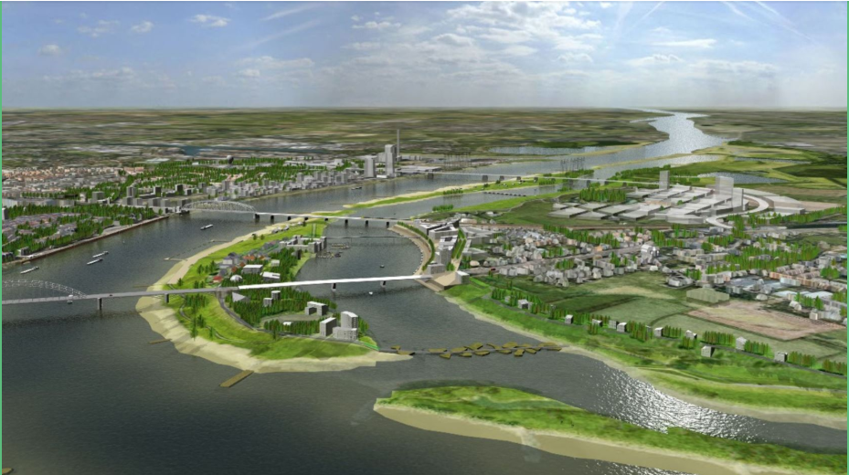
Nature-based Solutions – παραδείγματα
Room for the river (Ρότερνταμ): φυσικές περιοχές εκτόνωσης, αναχώματα μετακινήθηκαν προς τα πίσω ώστε να δοθεί χώρος στα ποτάμια να πλημμυρίζουν ελεγχόμενα. Η στάθμη του νερού μειώθηκε κατά 30 εκ., ενίσχυση βιοποικιλότητας– αντιμετώπιση αστικών πλημυρών/μείωση πλημυρικού κινδύνου

Slide 5
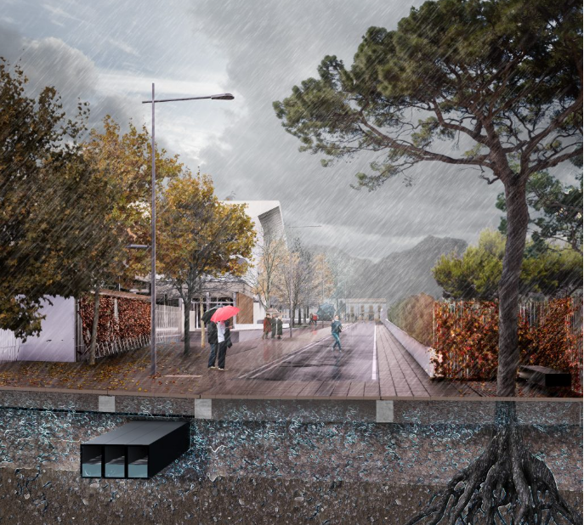
Nature-based Solutions - παραδείγματα
Life Cersuds (Ισπανία): αντικατάσταση της ασφάλτου με διαπερατά πλακίδια που απορροφούν το νερό και το αποθηκεύουν προσωρινά → μείωση του κινδύνου πλημμύρας έως 70% (πράσινη αστική υποδομή)

Slide 6
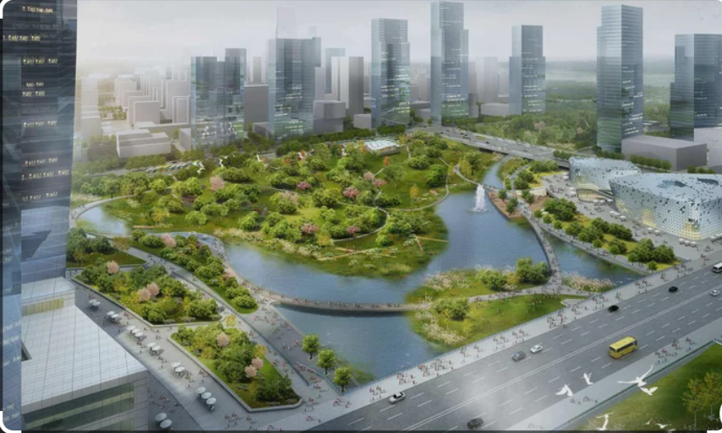
Nature-based Solutions - παραδείγματα
Πόλη-σφουγγάρι με πάρκα και δεξαμενές που απορροφούν την βροχή (Wuhan, Κίνα) →αντιπλημυρική προστασία

Slide 7
Nature-based Solutions - παραδείγματα
Πράσινες στέγες σε δημόσια κτήρια (Μιλάνο)→βελτίωση μικροκλίματος, συγκράτηση ανόδου της θερμοκρασίας
Κατοικίες με πυρίμαχα υλικά και μεταλλικές στέγες →πυροπροστασία στην Καλιφόρνια
Ενίσχυση κρίσιμων υποδομών και συστημάτων υγείας ώστε να παραμείνουν λειτουργικά μετά από σεισμούς. Τεχνικές ενίσχυσης και απορρόφησης κραδασμών (Ρουμανία, Ιταλία) → μείωση ζημιών κατά 40%, βελτίωση επιχειρησιακής συνέχειας
Έξυπνη άρδευση με αισθητήρες εδάφους, αποθήκευση νερού → εξοικονόμηση νερού έως 40% (βιώσιμη διαχείριση υδάτινων πόρων και αντιμετώπιση ξηρασίας)

Slide 8
Τεχνικές Κατευθυντήριες γραμμές για την ενίσχυση της Ανθεκτικότητας των Υποδομών απέναντι στην κλιματική αλλαγή 2021-2027 (1)
Ανακοίνωση που παρέχει τεχνική καθοδήγηση – δεν έχει μετουσιωθεί σε Κανονισμό ή Οδηγία, δεν έχει νομική δεσμευτικότητα
Γιατί είναι σημαντικές: κριτήρια συμμόρφωσης για Επενδύσεις σε Υποδομές που χρηματοδοτούνται από ευρωπαϊκά Ταμεία (climate proofing)
Ιστορικό: Κανονισμός που έθετε υποχρέωση για climate proofing των Υποδομών / ζητά από Κομισιόν να ετοιμάσει σχετική καθοδήγηση για το πώς πρέπει να γίνεται στην πράξη το climate proofing
→Απάντηση Κομισιόν → Τεχνικές Κατευθυντήριες γραμμές ως το τεχνικό εγχειρίδιο
2 Πυλώνες……… – 2 Φάσεις

Slide 9
Πυλώνες: Α. Προσαρμογή στην κλιματική αλλαγή (κλιματική ανθεκτικότητα) Β. Μετριασμός της κλιματικής αλλαγής (κλιματική ουδετερότητα)
Α. Για την Προσαρμογή στην ΚΑ (κλιματική ανθεκτικότητα υποδομών):
ενισχυμένες κατασκευαστικές προδιαγραφές (μεγαλύτερη αντοχή σε ακραίες θερμοκρασίες, υλικά που απορροφούν θερμότητα)
Ενσωμάτωση φυσικών λύσεων (Nature Based Solutions) - αποκατάσταση υγροτόπων, πράσινες στέγες, αστική δενδροφύτευση →μετριάζουν συνέπειες καταστροφών
Τεχνολογίες πρόβλεψης και παρακολούθησης της ΚΑ για έγκαιρη λήψη μέτρων προστασίας

Slide 10
Β. Για τον Μετριασμό της ΚΑ (κλιματική ουδετερότητα):
Οι νέες υποδομές πρέπει να σχεδιάζονται με τέτοιον τρόπο που να στοχεύουν στη μείωση των εκπομπών CO2
Τα κατασκευαστικά υλικά και οι μέθοδοι που χρησιμοποιούνται πρέπει να στοχεύουν στη μείωση του ανθρακικού αποτυπώματος.
ανακύκλωση και επαναχρησιμοποίηση υλικών στον κατασκευαστικό τομέα
Ηλεκτροκίνηση στις μεταφορές
ΑΠΕ, ενεργειακή απόδοση

Slide 11
Δύο Φάσεις για την ενίσχυση της ανθεκτικότητας Υποδομών
Φάση 1: Προέλεγχος (προκαταρκτική αξιολόγηση για να εντοπιστούν οι κλιματικοί κίνδυνοι και οι αδυναμίες των υποδομών):
Συλλογή δεδομένων για κλιματικές μεταβολές που μπορούν να επηρεάσουν τις υποδομές (ανάλυση κλιματικών κινδύνων) – Πηγές..
Αξιολόγηση των χαρακτηριστικών των υποδομών και της ανθεκτικότητάς τους σε ακραία καιρικά φαινόμενα (εκτίμηση τρωτότητας)
Νέα έργα →ενσωμάτωση από την αρχή/σχεδιασμό, μαζί με εκπόνηση ΜΠΕ
3. Κατηγοριοποίηση των υποδομών ανάλογα με τον βαθμό κινδύνου που αντιμετωπίζουν.
4. Εναλλακτικές λύσεις

Slide 12
Φάση 2: Λεπτομερής Ανάλυση και Σχεδιασμός (αποφάσεις με βάση τα ευρήματα της πρώτης φάσης)
Εκτίμηση κλιματικού κινδύνου
Αντιμετώπιση κινδύνων – μέτρα Προσαρμογής (πχ κατασκευαστικές μέθοδοι) που αυξάνουν την ανθεκτικότητα
Ανάλυση κόστους-οφέλους λαμβάνοντας υπόψη το αρχικό κόστος κεφαλαίου και τα μακροπρόθεσμα οφέλη
Πιλοτικά έργα: τα προτεινόμενα μέτρα να εφαρμοστούν σε μικρή κλίμακα ώστε να γίνει μια πρώτη αξιολόγηση
Παρακολούθηση και συνεχής βελτίωση: εγκατάσταση συστημάτων ελέγχου και παρακολούθησης για τη διαρκή αξιολόγηση των υποδομών

Slide 13
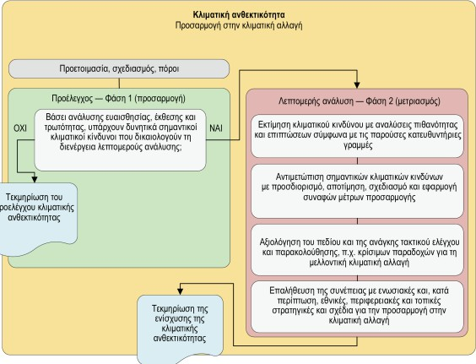
Πίνακας δύο φάσεων – Προσαρμογή

Slide 14
Έκθεση του Ειδικού Συμβούλου Sauli Niinistö για την ενίσχυση της πολιτικής και στρατιωτικής ετοιμότητας της Ευρώπης, 2024
Έκθεση αξιολόγησης προκλήσεων
«Πληθώρα παραγόντων που μπορούν να θέσουν σε κίνδυνο τη λειτουργία κρίσιμων Υποδομών…..ΚΑ, κυβερνοεπιθέσεις, διαταραχή εφοδιασμού»
Ολοκληρωμένη στρατηγική ανθεκτικότητας - Υποδομές θα πρέπει: α) να μπορούν να αντέχουν τις επιπτώσεις της κλιματικής αλλαγής β) να συμβάλουν και οι ίδιες στη μείωση του ανθρακικού αποτυπώματος.
Ευθυγραμμίζεται με τις Τεχνικές Κατευθυντήριες Γραμμές - Χρησιμοποιεί τους δύο πυλώνες (Προσαρμογή, Μετριασμός) - Καταθέτει συγκεκριμένες προτάσεις

Slide 15
Εξειδικευμένες Προτάσεις
Α. Ανθεκτικότητα των Υποδομών στις κλιματικές καταστροφές (Προσαρμογή)
Υποδομές να σχεδιάζονται/κατασκευάζονται με αυξημένες προδιαγραφές αντοχής Καινοτόμα υλικά (πχ απορροφητικά υλικά που μειώνουν επίδραση θερμικών σοκ) Βελτιωμένες θεμελιώσεις για τη στήριξη κατασκευών σε περιοχές υψηλού κινδύνου (παράκτιες) | Κατασκευαστικές προδιαγραφές
Φυσικά φράγματα και αναχώματα Αναβάθμιση αποστραγγιστικών συστημάτων σε αστικές και αγροτικές περιοχές Πράσινες υποδομές (πχ υδατοδιαπερατά οδοστρώματα) | Υδάτινοι πόροι, αντιμετώπιση πλημμυρών
Προστασία των ηλεκτρικών και τηλεπικοινωνιακών δικτύων Ενίσχυση των υποσταθμών ενέργειας - κατασκευή υπόγειων καλωδιώσεων Αυτόνομα ενεργειακά συστήματα με ΦΒ και μπαταρίες αποθήκευσης ενέργειας | Ενεργειακή &Ψηφιακή Ανθεκτικότητα
Αστική δενδροφύτευση, Πράσινες στέγες, κατακόρυφοι κήποι που απορροφούν CO₂ και μειώνουν τη θερμική επιβάρυνση των κτιρίων | Αστικές Αναπλάσεις και Βελτίωση του Μικροκλίματος των Πόλεων

Slide 16
Β. Μείωση του ανθρακικού αποτυπώματος των Υποδομών (Μετριασμός ΚΑ)
Νέες υποδομές να σχεδιάζονται ώστε να καταναλώνουν λιγότερη ενέργεια ΑΠΕ σε δημόσιες & ιδιωτικές εγκαταστάσεις | Ενεργειακή απόδοση & ΑΠΕ
Ανακυκλωμένα/βιοδιασπώμενα υλικά κατασκευής Μείωση χρήσης τσιμέντου, χάλυβα που παράγουν εκπομπές CO2 Ξύλινες κατασκευές, φυσικά μονωτικά υλικά | Βιώσιμα υλικά κατασκευής
Δημόσιες συγκοινωνίες με ηλεκτροκίνηση Έργα αστικής κινητικότητας (ποδηλατοδρόμοι) Δίκτυα σταθμών φόρτισης EVs | Βιώσιμες μεταφορές
Ανακύκλωση και επαναχρησιμοποίηση υλικών Συστήματα διαχείρισης αποβλήτων που μετατρέπουν τα οργανικά απόβλητα σε ενέργεια | Κυκλική Οικονομία

Slide 17

Ευρωπαϊκοί Στόχοι Ανθεκτικότητας στις Καταστροφές
Σύσταση και Ανακοίνωση της Ευρ. Επιτροπής (2023) – μη νομικά δεσμευτική
2020-2022 ο Μηχανισμός Πολιτικής Προστασίας της ΕΕ ενεργοποιήθηκε πάνω από 320 φορές
Ελλάδα: 4 φορές (2020-σήμερα) – 17 φορές από 2001
Επιδείνωση κλιματικών φαινομένων, φυσικές καταστροφές, δευτερεύουσες συνέπειες → ΕΕ: θέσπιση κοινών στόχων για την ενίσχυση της ανθεκτικότητας των ευρωπαϊκών κρατών μέσω της πολιτικής προστασίας
Σημασία: προπομπός νομοθεσίας, ρόλο σε χρημ/ση, αξιολόγηση από Κομισιόν

Slide 18
Πρόβλεψη | Κατανόηση κινδύνου→ αξιολόγηση επικινδυνότητας → λήψη απόφασης Κράτη-μέλη να εντοπίζουν και να αξιολογούν κινδύνους καταστροφών Αποτελέσματα της εκτίμησης κινδύνου θα αξιοποιούνται για πρόληψη Ελλάδα: χαρτογράφηση κινδύνων, χρήση επιστημονικών δεδομένων
Προετοιμασία | Συλλογική ετοιμότητα πολιτών (πληροφόρηση, ευαισθητοποίηση) Ελλάδα: εξοικείωση με 112, Ενιαία σχέδια εκκένωσης, εκπαίδευση
Έγκαιρη ειδοποίηση | Αναβάθμιση συστημάτων προειδοποίησης και ενημέρωσης. Προειδοποιητικά μηνύματα (τοπικό, περιφερειακό, εθνικό επίπεδο)→ έγκαιρη προειδοποίηση κοινού
Ανταπόκριση | Ενίσχυση του Ευρωπαϊκού Μηχανισμού Πολιτικής Προστασίας.
Διασφάλιση του συστήματος Πολιτικής Προστασίας | Λειτουργία 24/7 κατά τη διάρκεια αλλά και μετά τις καταστροφές Επικαιροποίηση σχεδίων έκτακτης ανάγκης – γρήγορη αποκατάσταση Συντονισμός, διατομεακή συνεργασία Διαχειριστές κρίσιμων υποδομών → πρόσβαση σε πληροφόρηση, λήψη αποφάσεων

Slide 19
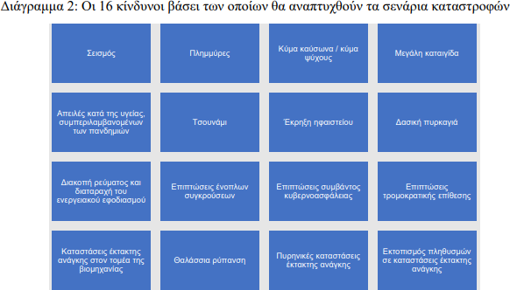

Slide 20
Στρατηγική για την Ένωση Ετοιμότητας, 2025 (1)
Στόχος: ενίσχυση πολιτικής & στρατιωτικής ετοιμότητας, συντονισμός, συμμετοχή ολόκληρης της κοινωνίας σε μια κουλτούρα ανθεκτικότητας, ετοιμότητα πληθυσμού
Βιώσιμες Υποδομές
Έννοια “preparedness by design” (ενσωμάτωση της ανθεκτικότητας ήδη από το στάδιο του σχεδιασμού έργων/υποδομών). Διαχείριση κινδύνων → pro-active χαρακτήρα.
τα κράτη-μέλη θα πρέπει να εντοπίσουν υποδομές διπλής χρήσης (civic-military) και η ΕΕ θα αναπτύξει τεχνικές προδιαγραφές για αυτές → Οι νέες υποδομές να σχεδιάζονται διαλειτουργικές (λαμβάνοντας υπόψη τις πολιτικές και στρατιωτικές απαιτήσεις ταυτόχρονα) και ανθεκτικές απέναντι σε κινδύνους.
Νέες Επενδύσεις → διπλή χρήση υποδομών

Slide 21
Προβλεπόμενες δράσεις (2)
Ανάπτυξη μιας συνολικής ευρωπαϊκής εκτίμησης κινδύνων
Ευρωπαϊκό Σχέδιο Προσαρμογής στην Κλιματική Αλλαγή που θα στηρίζεται στην ευρωπαϊκή αξιολόγηση κλιμ. κινδύνου με μετρήσεις/δείκτες
Πλατφόρμα ανταλλαγής πληροφοριών / Ευρ. κόμβος για συντονισμό των κρίσεων
Δημιουργία ευρωπαϊκής υπηρεσίας δορυφορικής παρατήρησης
Ενσωμάτωση του «preparedness by design» σε όλες τις πολιτικές της ΕΕ
Αναθεώρηση του Μηχανισμού Πολιτικής Προστασίας, Minimum απαιτήσεις ετοιμότητας
Στρατηγική αποθήκευσης (φάρμακα, πρώτες ύλες, ενέργεια, αγρο-διατροφικά, καταφύγια)
Πρόταση για Κατευθυντήριες γραμμές σχετικά με την αυτάρκεια του εφοδιασμού των ευρ.πολιτών για 72 ώρες σε περιπτωση κρίσης

Slide 22
Οδηγία για την ανθεκτικότητα κρίσιμων οντοτήτων (Οδ. 2022/2557)
Kανόνες για ενίσχυση ανθεκτικότητας κρίσιμων οντοτήτων που παρέχουν βασικές υπηρεσίες (ενέργεια, μεταφορές, υγεία, νερό, ψηφιακές υποδομές)
Τα κράτη-μέλη καλούνται (μέχρι τον Ιούλιο 2026) να εντοπίσουν κρίσιμες οντότητες, να πραγματοποιήσουν εκτίμηση κινδύνων και να λάβουν μέτρα πρόληψης και αντιμετώπισης
Τομείς: Ενέργεια, Μεταφορές, Τραπεζικός και Χρηματοπιστωτικός τομέας, Υγεία, Πόσιμο νερό, Λύματα, Ψηφιακές υποδομές, Δημόσια Διοίκηση, Διάστημα, Παραγωγή & διανομή τροφίμων

Slide 23
Εθνικό πλαίσιο για την κλιματική ανθεκτικότητα και τη Βιωσιμότητα των υποδομών
ΕΣΕΚ &
Εθνική Στρατηγική για την Προσαρμογή στην Κλιματική Αλλαγή (ΕΣΠΚΑ)

Slide 24
ΕΣΕΚ
Αναγνωρίζει υψηλή τρωτότητα των Υποδομών
Υπέργεια Δίκτυα Μεταφοράς & Διανομής χαρακτηρίζονται ως «ιδιαιτέρως ευάλωτα» σε ακραία καιρικά φαινόμενα και κυρίως στις μελλοντικές κλιματικές μεταβολές
Τα υδροηλεκτρικά και αντλησιοταμιευτικά έργα παρουσιάζουν αυξημένη τρωτότητα λόγω αλλαγών στο υδατικό ισοζύγιο εξαιτίας της ΚΑ
Εκτενείς αναφορές σε Μετριασμό & Προσαρμογή στην ΚΑ – Διασύνδεση με Υποδομές

Slide 25
ΕΣΕΚ για Μετριασμό ΚΑ – Διασύνδεση με Υποδομές
Ενεργειακή Απόδοση | ΑΠΕ | Μείωση εκπομπών CO2 (3 περίοδοι)
Παρεμβάσεις ενεργειακής αναβάθμισης (νοικοκυριά, δημ.τομέας) Ανακαίνιση κτηριακού αποθέματος →68 χιλ. ανακαινίσεις/ετησίως ώς 2030, 83 χιλ. έως 2050 Οικιακά κτήρια→μείωση κατανάλωσης κατά 16% έως το 2030 και κατά 20-22% έως το 2035 | ΑΠΕ στο ενεργειακό μείγμα: 45% έως 2030 Μεταφορές: 13.9% | 2025-2030: ΑΠΕ για παραγωγή Η.Ε, υδροηλεκτρικά έργα, συστήματα αποθήκευσης, ενίσχυση Δικτύων Μεταφοράς και Διανομής, εξηλεκτρισμός οδικών μεταφορών
 |  | 2030-2040: έμφαση στην ηλεκτροκίνηση
 |  | 2040-2050: πράσινο Υδρογόνο και συνθετικά καύσιμα σε τομείς hard to abate – πχ βαριές οδικές μεταφορές

Slide 26
ΕΣΕΚ για Προσαρμογή στην ΚΑ – Διασύνδεση με Υποδομές
αναγνώριση των πηγών κλιματικού κινδύνου
αξιολόγηση της κλιματικής τρωτότητας
βελτίωση της γνώσης σχετικά με τις προκαλούμενες από την ΚΑ μεταβολές στο δυναμικό ΑΠΕ
ενίσχυση της αποθηκευτικής ικανότητας του συστήματος
διασύνδεση μεταξύ των κλιματικών, υδατικών, ενεργειακών και αγροτικών πολιτικών.

Slide 27
Προτάσεις του ΕΣΕΚ που συνδέονται με Υποδομές
Ενέργεια | Υπογειοποίηση δικτύου Ενίσχυση συστήματος Μεταφοράς & Διανομής → διακίνηση ενέργειας από νέες ΑΠΕ Αποφυγή χωροθέτησης υποδομών και δικτύων σε θέσεις υψηλής κλιματικής τρωτότητας Επενδύσεις σε έργα προστασίας
Μεταφορές | Προστασία των υπαίθριων σιδηροδρομικών υποδομών από τους ανέμους Διάδρομοι έκτακτης ανάγκης ή εκτροπές για τις σιδηροδρομικές μεταφορές σε σημεία υψηλής τρωτότητας Συστήματα παρακολούθησης και προειδοποίησης θερμοκρασίας σε υπόγειες σιδηροδρομικές υποδομές
Πολεοδομικός σχεδιασμός | βελτίωση του θερμικού περιβάλλοντος στις πόλεις (επανασχεδιασμός ελεύθερων χώρων, αναπλάσεις, βιοκλιματικός σχεδιασμός, αύξηση αστικού πρασίνου) Κλιματιζόμενοι χώροι, πράσινοι χώροι (προστασία από καύσωνα)
Κτηριακό απόθεμα | Μείωση των θερμικών και ενεργειακών αναγκών των κτιρίων Βελτίωση των προδιαγραφών κτηρίων, τουριστικών εγκαταστάσεων κ.α
Υδατική διαχείριση | Μικρές μονάδες αφαλάτωσης Επαναχρησιμοποίηση νερού: ανακύκλωση όμβριων υδάτων, επεξεργασία υγρών αποβλήτων

Slide 28
Εθνική Στρατηγική για την Προσαρμογή στην Κλιματική Αλλαγή (ΕΣΠΚΑ)
Σύνδεση με Στρατηγική ΕΕ για Προσαρμογή στην ΚΑ
Μακροπρόθεσμη στόχευση – ενίσχυση προσαρμοστικής ικανότητας / Περιφερειακά Σχέδια δράσης / βελτιωμένη λήψη αποφάσεων / ευαισθητοποίηση κοινωνίας
Συνεχής και δυναμική διαδικασία επανεξέτασης, επαναξιολόγησης …….καλύπτει 10ετία, αξιολόγηση ανά 5ετία
Έκδοση 2016 – καμιά επικαιροποίηση
Κλιματικός Ν. 4936/2022: κάθε νέο έργο να λαμβάνει μέτρα για την ενίσχυση της ανθεκτικότητας στις υφιστάμενες και μελλοντικές κλιματικές συνθήκες στο στάδιο της περιβαλλοντικής αδειοδότησης

Slide 29
Εθνική Στρατηγική για την Προσαρμογή στην Κλιματική Αλλαγή (ΕΣΠΚΑ)
Οι 13 Περιφέρειες έχουν συγκροτήσει τα δικά τους Περιφερειακά Σχέδια Προσαρμογής (ΠεΣΠΚΑ) → εξειδικεύουν την ΕΣΠΚΑ, και με βάση τις κλιματικές συνθήκες και την τρωτότητα που εμφανίζει κάθε περιφέρεια καθορίζουν δράσεις και μέτρα προσαρμογής, ιεραρχούν προτεραιότητες, καθορίζουν τους εμπλεκόμενους φορείς, τα οικονομικά εργαλεία.
Εγκεκριμένο Περιφερειακό Σχέδιο: Περιφέρεια Αττικής, Βόρειο Αιγαίο, Κρήτη, Δυτική Ελλάδα, Κεντρική Μακεδονία, Θεσσαλία, Πελοπόννησος, Στερεά Ελλάδα.
Σε φάση διαβούλευσης του Σχεδίου που έχει εκπονηθεί: Ανατολική Μακεδονία και Θράκη, Ήπειρος, Δυτική Μακεδονία, Νότιο Αιγαίο, Ιόνιο

Slide 30
Υποδομές & Εθνική Στρατηγική για την Προσαρμογή στην Κλιματική Αλλαγή (ΕΣΠΚΑ)
οι υποδομές είναι από τους πιο ευάλωτους τομείς σε ακραία καιρικά φαινόμενα (υψηλή τρωτότητα)
Ιδιαίτερα ευάλωτα τα υδάτινα αποθέματα – αναμένονται επιπτώσεις στον τουρισμό & σε παράκτια συστήματα. Ο τομέας που θα πληγεί περισσότερο από την ΚΑ στην Ελλάδα είναι η γεωργία
Πρόβλημα ύδρευσης στα νησιά → μικρές μονάδες αφαλάτωσης (όμως: ψηλό κόστος αγοράς και συντήρησης, ενεργοβόρος λειτουργία).
ΕΣΠΚΑ προτείνει: παρακολούθηση των επιπτώσεων της ΚΑ στα υπόγεια ύδατα, δημιουργία ενιαίου οργανισμού που θα είναι υπεύθυνος για την παρακολούθηση των αλλαγών στη ζήτηση του νερού με τη δημιουργία μιας εθνικής βάσης δεδομένων.

Slide 31
Ενέργεια «η τρωτότητα ορισμένων υποδομών επηρεάζει το ενεργειακό σύστημα συνολικά»
η μειωμένη διαθεσιμότητα υδάτων μειώνει την ενεργειακή διαθεσιμότητα θερμοηλεκτρικών μονάδων που ψύχονται από ύδατα λιμνών και ποταμών→έργα αποκατάστασης του ψυκτικού δυναμικού
Η παραγωγικότητα υδροηλεκτρικών σταθμών επηρεάζεται από τη μειωμένη διαθεσιμότητα υδάτων → έργα προσαρμογής και έργα εγγειοβελτίωσης.
Τα δίκτυα Μεταφοράς & Διανομής, καθώς και τα κέντρα υψηλής τάσης, είναι υποδομές ιδιαίτερα τρωτές σε ακραία καιρικά φαινόμενα.
Ενδεικτικά προτεινόμενα μέτρα στη ΕΣΠΚΑ: Ειδική μελέτη τρωτότητας για υφιστάμενα δίκτυα μεταφοράς/διανομής, υδροηλεκτρικών μονάδων, ενδεχόμενη τροποποίηση προγραμμάτων ΑΔΜΗΕ, ΔΕΔΔΗΕ, ΔΕΣΦΑ για μελλοντικά έργα δικτύων ώστε αυτά να είναι προληπτικά προστατευμένα, R&I, Έξυπνα δίκτυα και διαχείριση της ζήτησης με σκοπό το μετριασμό των επιπτώσεων της αυξημένης ζήτησης ηλεκτρικής ενέργειας λόγω αύξησης της θερμοκρασίας

Slide 32
Πόλεις εμφανίζουν την μεγαλύτερη τρωτότητα στην ΚΑ εξαιτίας της πολεοδομικής ανάπτυξης
καταναλώνουν το 60-80% της παραγόμενης ενέργειας παγκοσμίως και αποτελούν κύριες πηγές εκπομπών CO2
Στην Ελλάδα τα κτίρια ευθύνονται για το 40% της συνολικής κατανάλωσης ενέργειας και για το 45% των εκπομπών CO2.
ΚΑ θέτει κινδύνους στις αστικές υποδομές, ποιότητα ζωής
Ενδεικτικές προτάσεις: Προσαρμογή του αστικού σχεδιασμού στην ΚΑ, βελτίωση των θερμικού περιβάλλοντος στις πόλεις με την αλλαγή του μικροκλίματος, αύξηση του αστικού πρασίνου, καινοτόμα υλικά (ανακαίνιση παλαιών κτηρίων και δόμηση νέων), ενσωμάτωση του πράσινου σε υπάρχουσες κατασκευές (οροφές, κάθετες επιφάνειες)

Slide 33
Μεταφορές
Σχεδιασμός διαδρομών έκτακτης ανάγκης λόγω αποκοπής δικτύων σε περιοχές ή σημεία υψηλής τρωτότητας
Ευαισθητοποίηση των ενδιαφερομένων σχετικά με τις επιπτώσεις της ΚΑ
Εξέταση αναγκαιότητας ανύψωσης των παράκτιων οδικών δικτύων σε περιοχές ή σημεία υψηλής τρωτότητας
Σχεδιασμός νέων ασφαλτικών μιγμάτων ανθεκτικών στη θερμότητα και με ιδιότητες ταχύτερης αποστράγγισης των λιμναζόντων υδάτων
Ενίσχυση της οδικής διαστρωμάτωσης για την πρόληψη πλημμυρών

Slide 34
Ευχαριστώ για την προσοχή σας!

